Slide 1
AD判定手法の比較
Supplement: method comparison
Boston Housing で6種類のAD手法を比べる
Python Seminar 第7回 補足資料
2026-07-07

Slide 2
この補足資料の位置づけ
・ 本編では kNN 平均距離による AD 判定を使った
・ この補足では、同じデータ・同じ予測値に対して AD 手法だけを変える
・ AD外件数、誤差、一致度、PCA上での見え方を比較する
methods
test
6
127
prediction model
Gradient Boosting
RMSE
2.993
比較したいのは「モデルの良し悪し」ではなく「ADの境界の引き方」
対応: notebook 0-1章

Slide 3
手法比較の処理フロー
1. 分割
2. 標準化
3. 予測値を固定
Boston data
train / test
fit は train のみ
test は transform
Gradient Boosting
y_pred
4. ADスコア
5. しきい値
6. 比較
6手法で
異常度を計算
train score の
95 percentile
件数・誤差
一致度・可視化
手法間の違いを比較するため、データ分割・標準化・予測値は固定する
対応: notebook 2-5章

Slide 4
比較する6種類のAD判定手法
手法 | 型 | 見ているもの
kNN mean distance | 局所距離 | 近いk点までの平均距離
Mahalanobis distance | 大域距離 | 共分散を考慮した中心からの距離
PCA reconstruction error | 投影 | 主成分で再構成できない度合い
One-Class SVM | 境界 | 非線形境界の外側
Isolation Forest | 木 / 異常検知 | 孤立しやすさ
Local Outlier Factor | 局所密度 | 周辺より密度が低い度合い
・ すべて「スコアが大きいほど AD 外に近い」形にそろえる
・ 距離・投影・境界・密度・木ベースで、見ている外れ方が違う
・ 1つの手法だけを正解にせず、何に敏感な手法かを意識して読む
対応: notebook 4章

Slide 5
手法1: kNN mean distance
判定方法
近い5点までの平均距離
・標準化後の説明変数空間で、近い5点までの
ユークリッド距離を平均する
・trainでは自分自身への距離0を除き、testでは学習データへの距離だけを見る
・trainスコアの95パーセンタイルを超えたtest点
をAD外にする
特徴
test
・分布形状を仮定せず、局所的にデータが疎な領域を拾える
・「近い学習データがあるか」という直感に近く、説明しやすい
score = mean(distance to 5-NN)
注意点
・近傍数k、距離尺度、標準化の影響を強く受ける
・高次元では距離の差が小さくなり、判定が鈍く
なることがある
見る外れ方: 近くに学習データが少ない点をAD外候補にする
対応: notebook 4章

Slide 6
手法2: Mahalanobis distance
共分散で補正した中心距離
判定方法
high score
・学習データの中心からの距離を、共分散の逆行列で補正して計算する
・相関して大きくばらつく方向は、単純な
ユークリッド距離ほど重く見ない
・このNotebookではLedoitWolfで共分散を安定化
し、二乗距離を異常度にする
center
特徴
・単峰で楕円形に近い分布なら、中心からの離れ
具合を自然に読める
・特徴量同士の相関を考慮できる
ばらつき方向は
距離が相対的に小さい
注意点
・非線形・多峰性の分布や局所的な孤立点には弱い
・中心と共分散の推定が崩れると、距離の意味も
崩れる
見る外れ方: 全体分布の中心と共分散から見て遠い点を拾う
対応: notebook 4章

Slide 7
手法3: PCA reconstruction error
主成分で表せない残差
判定方法
主成分方向
・学習データでPCAを学習し、分散95%を説明する主成分へ圧縮する
・主成分空間から元の13次元へ復元し、復元前後の平均二乗誤差を異常度にする
・再構成誤差が大きい点を、主成分で表せ
ないAD外候補と見る
特徴
・低次元構造から外れた点に敏感
・中心から遠くても主成分方向に沿う点は、外れにくい場合がある
reconstruction
error
圧縮 → 復元で
戻せない量を見る
注意点
・何個の主成分を残すかで判定が変わる
・非線形な構造は線形PCAでは表しにくい
見る外れ方: 主成分で再構成しにくい方向へ外れた点を拾う
対応: notebook 4章

Slide 8
手法4: One-Class SVM
判定方法
正常領域を囲む境界
・学習データだけを使って「正常領域」を囲む境界を学習する
・このNotebookではRBFカーネル、gamma="scale"、nu=0.05を使う
・score_samplesは大きいほど正常寄りなので、符号を反転して異常度にそろえる
特徴
・非線形な境界を作れるため、単純な楕円より柔軟
・境界の内側/外側という形でADを説明しやすい
outside
注意点
・nuとgammaに敏感で、少し変えるだけでAD外数や境界が変わる
・データ量や次元数によっては計算・調整が
重くなる
RBF kernel で
非線形な囲いを作る
見る外れ方: 学習データで作った正常境界の外側に出る点を拾う
対応: notebook 4章

Slide 9
手法5: Isolation Forest
判定方法
少ない分割で孤立する点
・特徴量をランダムに分割する木を多数作り、点がどれだけ早く孤立するかを見る
・少ない分割で孤立する点ほど、他の点と違うと
みなす
・このNotebookでは300本の木とcontamination=0.05を使う
特徴
・距離や共分散を直接仮定せず、外れ値検出器
として手早く使える
・大きめのデータでも比較的扱いやすい
isolate
注意点
孤立までの分割数が
少ないほど異常度が高い
・ランダム分割に基づくため、random_stateや木の本数の影響を受ける
・軸に沿った分割なので、細い相関構造の解釈は
得意ではない
見る外れ方: ランダム分割で早く孤立する点をAD外候補にする
対応: notebook 4章

Slide 10
手法6: Local Outlier Factor
判定方法
周辺密度との差を見る
・点の周辺密度を近傍点の周辺密度と比較する
・近傍より密度が低い場所にある点ほどLOFが
大きくなる
・このNotebookではn_neighbors=20、novelty=Trueでtest点を判定する
特徴
・全体ではなく局所密度を見るため、密度が場所ごとに違うデータに使いやすい
・孤立した点だけでなく、周辺に比べて薄い点を拾える
local density
が低い
注意点
・近傍数に敏感で、小さすぎても大きすぎても
局所性の読み方が変わる
・novelty判定では、学習時と新規点判定時の
使い方を分ける必要がある
周辺より薄い場所にある点を
局所外れとして扱う
見る外れ方: 周辺の点より局所密度が低い点をAD外候補にする
対応: notebook 4章

Slide 11
しきい値ルールをそろえる
train_score = ad_method.score(X_train_scaled)
test_score = ad_method.score(X_test_scaled)
threshold = np.percentile(train_score, 95)
AD = np.where(test_score <= threshold, 'inside', 'outside')
・しきい値は test ではなく train から決める
・95%基準でも、スコア尺度は手法ごとに異なる
・outside n は完全にはそろわない
method | type | 95% threshold
kNN mean distance | distance / local | 2.435
Mahalanobis distance | distance / global | 27.551
PCA recon. error | projection | 0.132
One-Class SVM | boundary | -1.617
Isolation Forest | tree / anomaly | 0.535
Local Outlier Factor | density / local | 1.533
絶対値ではなく、各手法の中で「上位5%っぽい外れ方」を見る
対応: notebook 4章

Slide 12
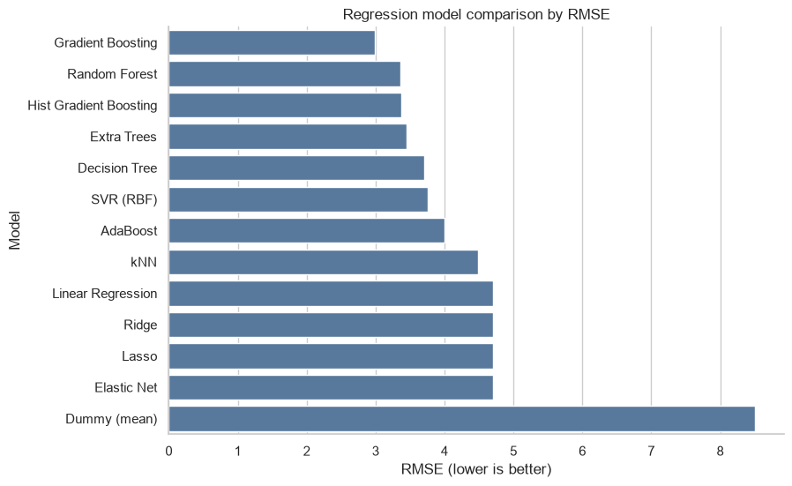
予測モデルは固定しておく
・ Hold-Out RMSE が最小の Gradient Boosting をAD解析に使う
・ 以降の誤差比較は、すべてこの同じ予測値に対して行う
・ AD手法比較で、モデル差が
混ざらないようにする
この補足資料では「どのモデルが良いか」ではなく「どの入力をAD外と見るか」を比較する
対応: notebook 3章

Slide 13
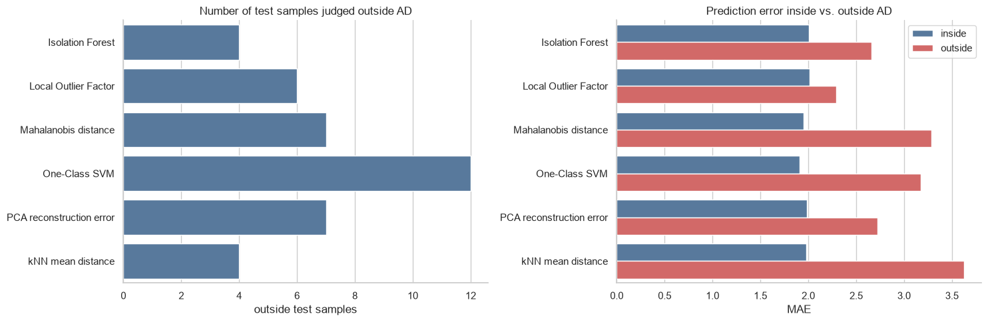
AD外件数とAD外誤差を比較する
・kNN と Isolation Forest はAD外4件
・One-Class SVM は12件をAD外にする
・AD外件数が少ないほど1点の影響が大きい
method | AD外n | AD内 MAE | AD外 MAE | AD外 RMSE
Isolation Forest | 4 | 2.007 | 2.660 | 4.096
kNN mean dist. | 4 | 1.976 | 3.626 | 4.565
LOF | 6 | 2.015 | 2.291 | 2.564
Mahalanobis | 7 | 1.954 | 3.288 | 4.157
PCA recon. err. | 7 | 1.987 | 2.722 | 3.137
One-Class SVM | 12 | 1.908 | 3.174 | 4.069
対応: notebook 5章

Slide 14
判定が割れたサンプルを見る
sample | abs error | AD外 手法数 | AD外にした手法
sample_366 | 4.033 | 5 | kNN, Mahalanobis, PCA recon., OCSVM, LOF
sample_419 | 2.225 | 5 | kNN, Mahalanobis, OCSVM, IForest, LOF
sample_415 | 0.372 | 5 | kNN, Mahalanobis, OCSVM, IForest, LOF
sample_413 | 7.873 | 4 | kNN, Mahalanobis, OCSVM, LOF
sample_490 | 5.347 | 2 | Mahalanobis, PCA recon.
sample_492 | 2.997 | 2 | Mahalanobis, PCA recon.
sample_210 | 1.944 | 2 | One-Class SVM, LOF
sample_356 | 0.168 | 2 | Mahalanobis, IForest
AD外手法数の分布
0手法: 106件
1手法: 13件
2手法以上: 8件
（2:4件, 4:1件, 5:3件）
・複数手法でAD外になる点は特に注意して読む
・1手法だけのAD外は、その手法の仮定に依存しやすい
・106件はどの手法でもAD内
対応: notebook 6章

Slide 15
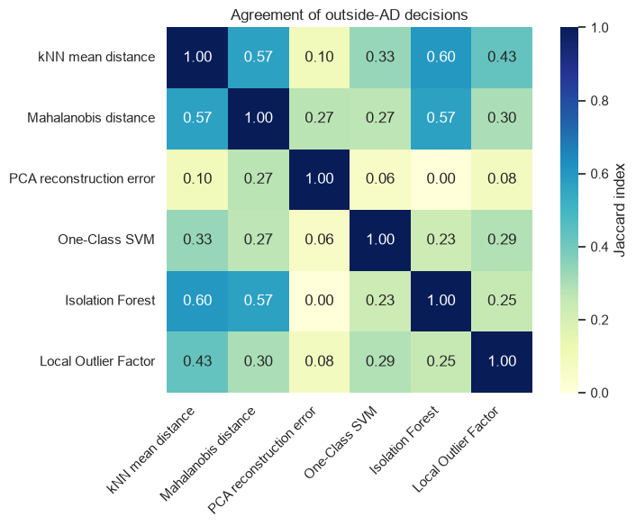
AD外集合の一致度を見る
・ 重なり数は「同じサンプルをAD外にした数」
・ Jaccard係数は、AD外集合の
類似度を0から1で表す
・ kNN と Mahalanobis は、kNNのAD外4件をすべて共有している
・ PCA再構成誤差は他手法と
違う点を拾いやすい
一致しないこと自体が、手法ごとの仮定の違いを示す
対応: notebook 7章

Slide 16
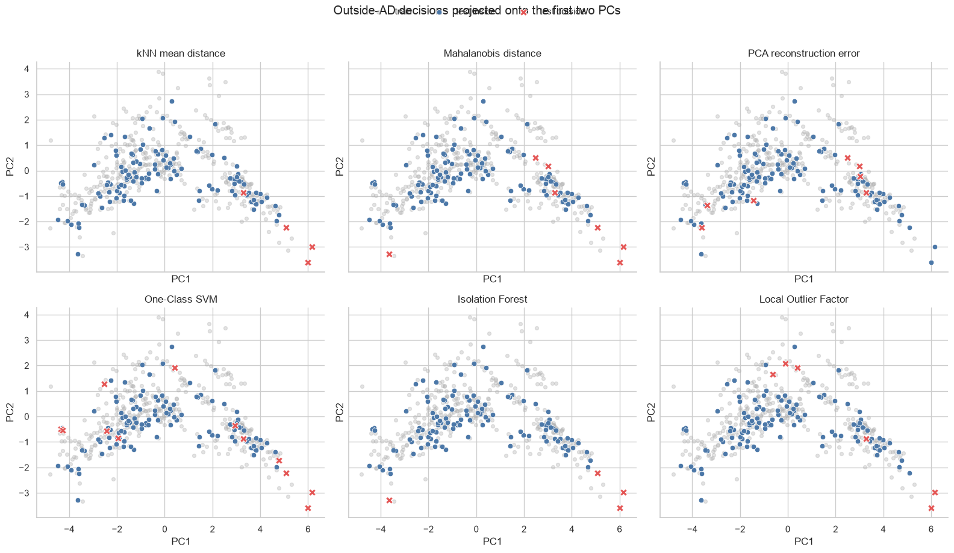
PCA平面でAD外点を見比べる
・ AD判定は元の13次元標準化空間で行う
・ PCA 2次元図は直感把握の
ための補助図
・ 中心から遠い点、局所的に孤立した点、主成分で表せない点は別物
2次元で近く見えても、元空間で近いとは限らない
対応: notebook 8章

Slide 17
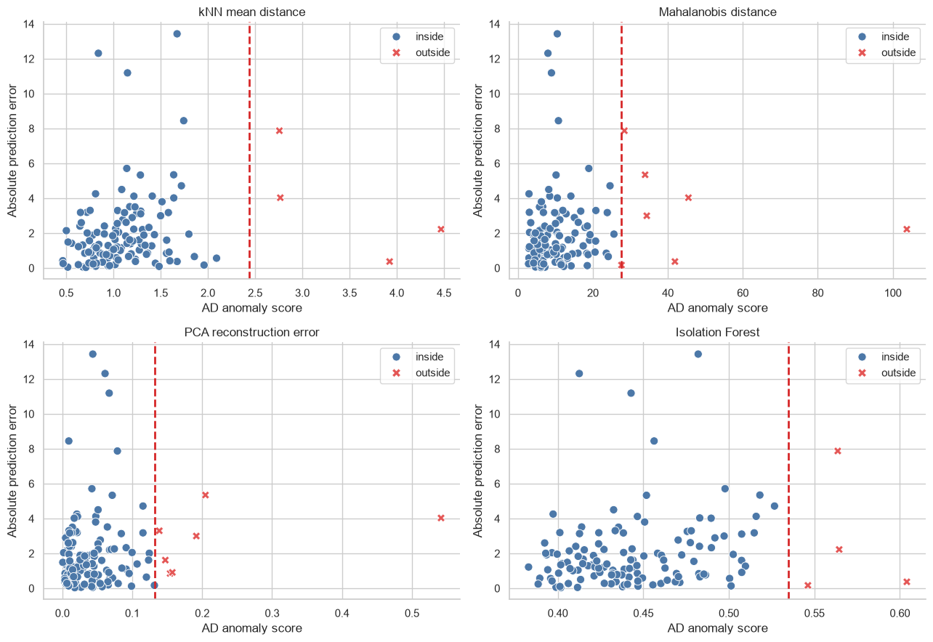
ADスコアと予測誤差の関係
・ 横軸は各手法の異常度スコア
・ 赤い破線より右側がAD外
・ スコアが高いほど必ず誤差が大きい、とは
限らない
・ 誤差が大きいAD内点も確認する
ADは「外れそうな入力」を見る補助指標であり、誤差そのものではない
対応: notebook 9章

Slide 18
演習で確認すること
AD_PERCENTILE = 95 の基準結果
method | AD外n | AD内 MAE | AD外 MAE | AD外 RMSE
Isolation Forest | 4 | 2.007 | 2.660 | 4.096
Local Outlier Factor | 6 | 2.015 | 2.291 | 2.564
Mahalanobis | 7 | 1.954 | 3.288 | 4.157
One-Class SVM | 12 | 1.908 | 3.174 | 4.069
PCA recon. err. | 7 | 1.987 | 2.722 | 3.137
kNN mean dist. | 4 | 1.976 | 3.626 | 4.565
・AD_PERCENTILE を90にするとAD外が増え、99にすると減る
・kNN と LOF は近傍数 K_NEIGHBORS の影響を受ける
・件数が少ないAD外平均誤差は不安定になりやすい
まとめ: 手法ごとに別の「外れ方」を見る。複数手法の一致/不一致から、予測値を慎重に扱う点を見つける。
対応: notebook Exercises / まとめ

